Slide 1
дата 08.04.2020г. Профессия 35.01.13 ТРАКТОРИСТ-МАШИНИСТ СЕЛЬСКОХОЗЯЙСТВЕННОГО ПРОИЗВОДСТВА ГРУППА № 1-2 БФ ТЕМА
Астрономия

Slide 2
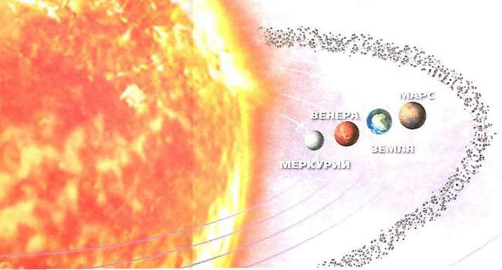
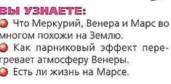

Slide 3
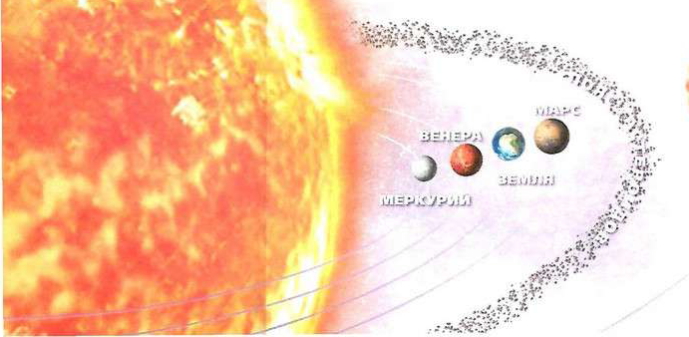
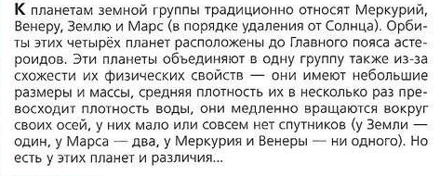

Slide 4
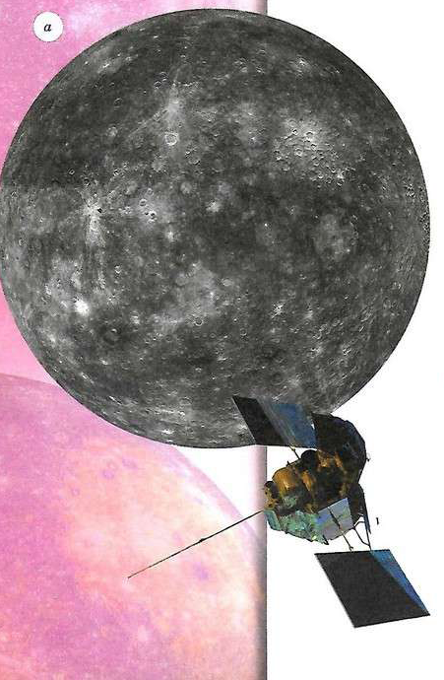
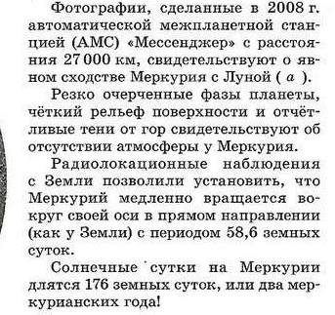

Slide 5
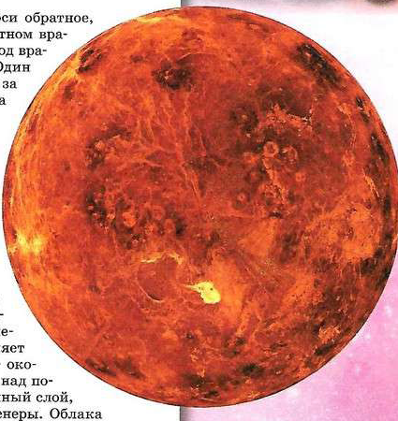
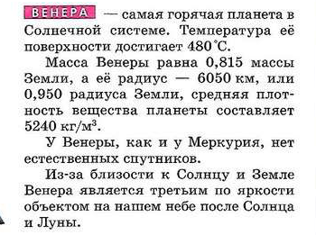

Slide 6
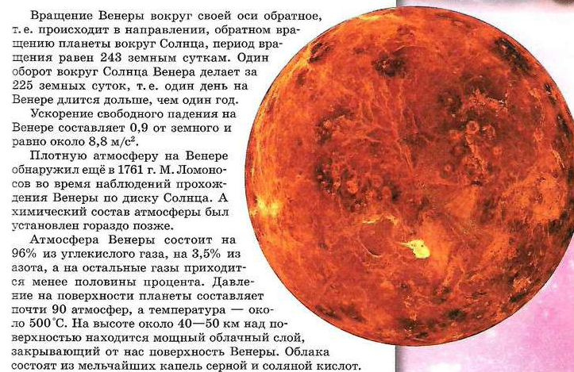

Slide 7
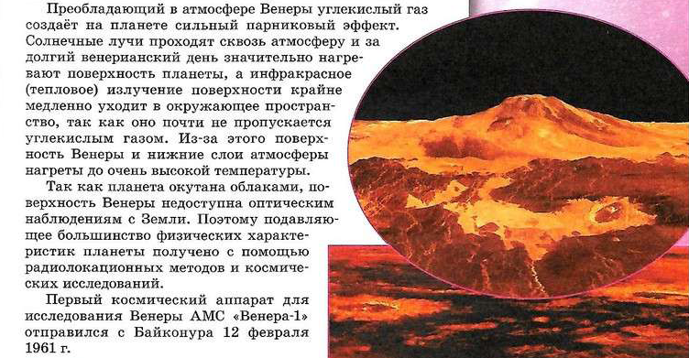

Slide 8
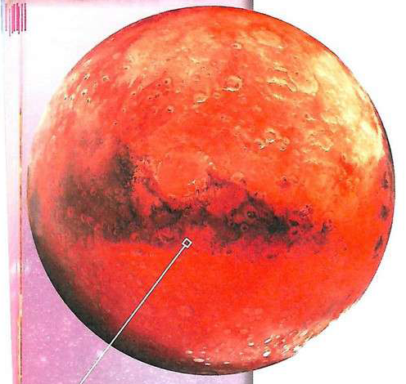
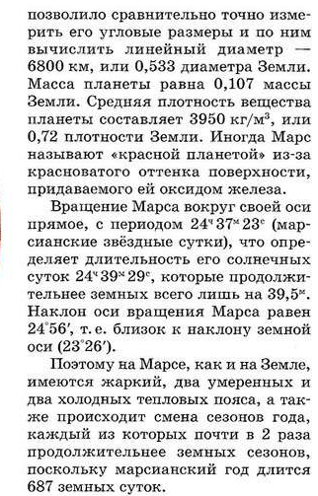

Slide 9
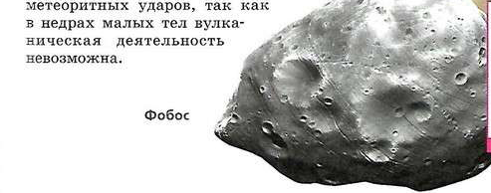
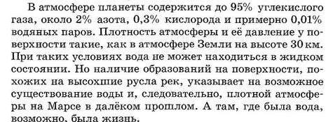

Slide 10
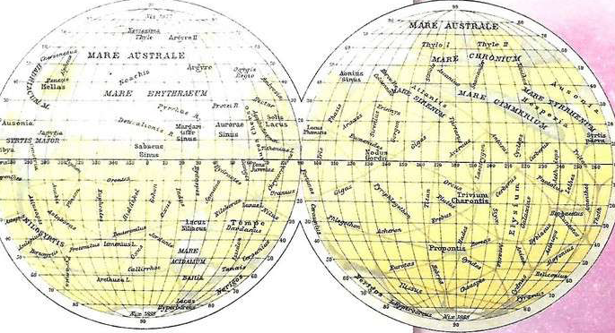

Slide 11
Домашнее задание Учебник Т.С.Фещенко Астрономия стр 108-115
Ответы прислать по Viber: 89029520758
Составить таблицу Основные сведения о планетах Земной группы
Название планет | Основные параметры (размер, масса, атмосфера, плотность, химический состав , наличие спутников

